Slide 1
Создание постквантового протокола обмена ключами шифрования
Проект по технологии
Направление информационная безопасность
МБОУ Гимназия г.Новый Уренгой
Выполнил: Брылёв Альберт Витальевич
Руководитель: Оборин Дмитрий евгеньевич
2025 г.

Slide 2

Актуальность
RSA-2048 или ГОСТ Р 34.10-2012 можно будет взломать квантовым компьютером, имеющим 4000 логических кубит, за ~1 секунду.
Алгоритмическая сложность взлома AES или «Кузнечика» вместо O(2^{N}) до O(2^{N/2}) --- O(2^{N/3}).
Следует использовать постквантовую криптографию

Slide 3
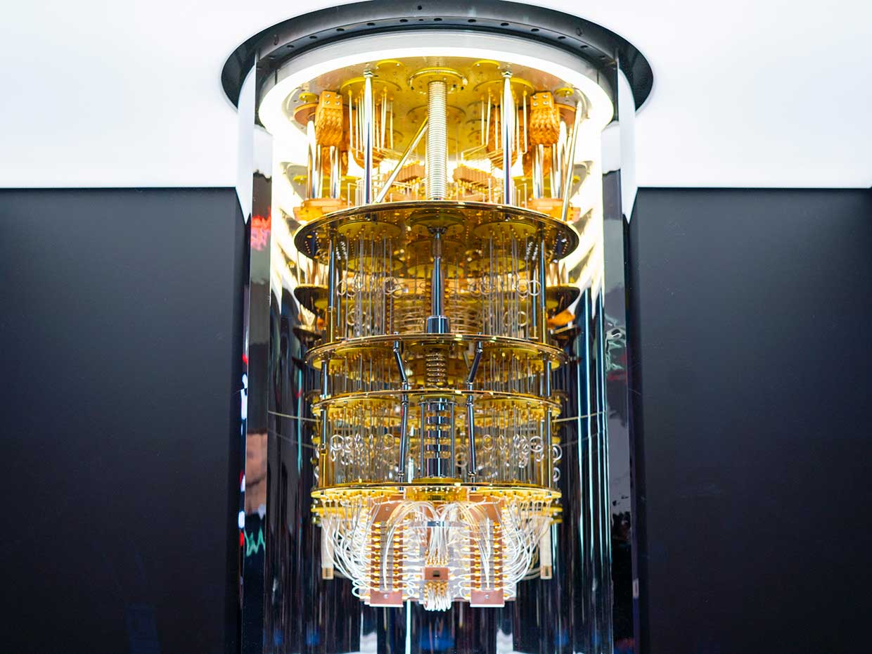
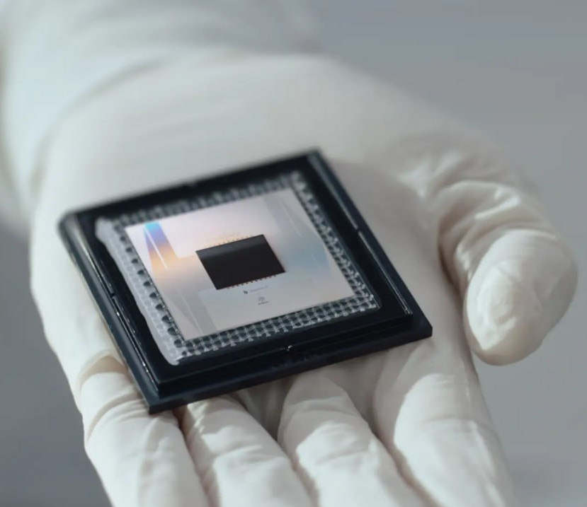
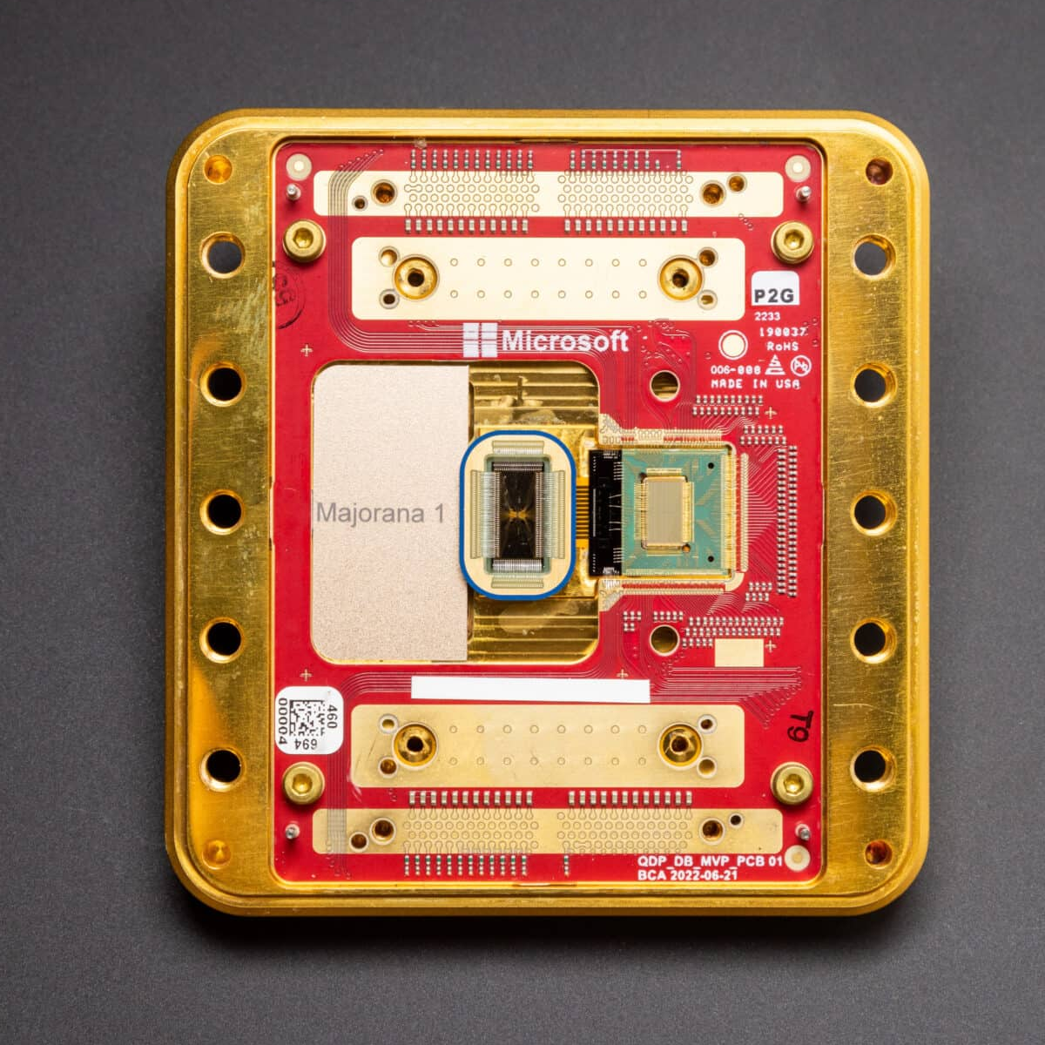
Технологический прогресс
Google willow 105 кубит
IBM 1000 кубит. 2023г
Microsoft Majorana 1
4 кубит

Slide 4
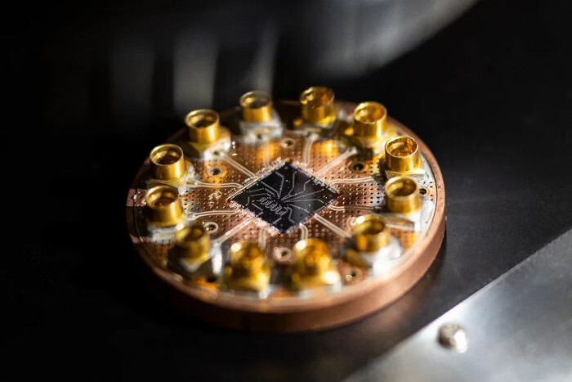
Технологический прогресс
50-кубитный квантовый компьютер мфти

Slide 5
Цели и задачи
Изучение математических основ
Анализ существующих протоколов
Исследование алгоритмов атак
Изучение KEM на решётках и LWE/LWR
Разработка механизма инкапсуляции
Практическая реализация

Slide 6

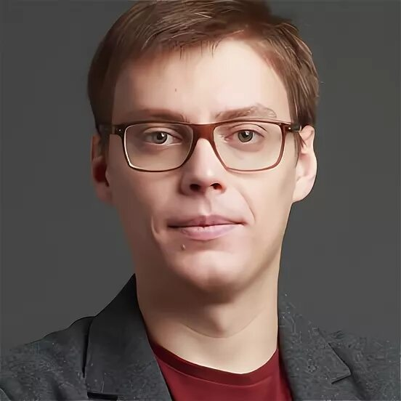
Консультация с QApp
Антон Гугля Генеральный директор
Антон Гугля Генеральный директор
Открытая проблема:
протокол обмена ключами

Slide 7
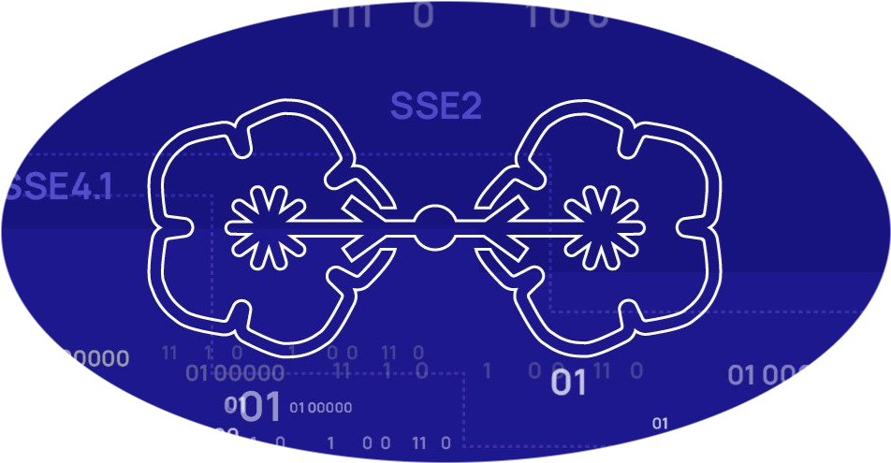

Российские решения
Шиповник
Подпись на кодах
Криптонит
Гиперикум
Подпись на хэшах
QApp

Slide 8

Российские решения
?
Кодиеум
KEM на кодах
Криптонит
???
KEM на решётках

Slide 9







Стандарты NIST
Финалисты KEM Альтернативы
Kyber (решётки) FrodoKEM (решётки)
NTRU (решётки) BIKE (коды)
Saber (решётки) HQC (коды)
Classic McEliece (коды) NTRUPrime (решётки)
SIKE (изогении)

Slide 10

Методы постквантовой криптографии
Решётки
Коды
Хэш-функции
Изогении
Многочлены
c
v
B – «плохой» (открытый) базис
R – «хороший» (секретный) базис
v = Bm
c = v + e
Шифрование GGH
Криптография на решётках

Slide 11
Алгоритмы взлома
Алгоритм Шора
Задача факторизации сводится к поиску периода функции f(x) = a^{x} mod N, где N — число для разложения, a — случайное число, взаимно простое с N.
Позволяет факторизовать число N за полиномиальное время (O(log₃ N)), используя O(log N) кубитов.
Алгоритм Гровера
Использует квантовую амплитудную интерференцию
Изменяет асимптотику перебора с O(2^{N}) на O(2^{N/2})

Slide 12
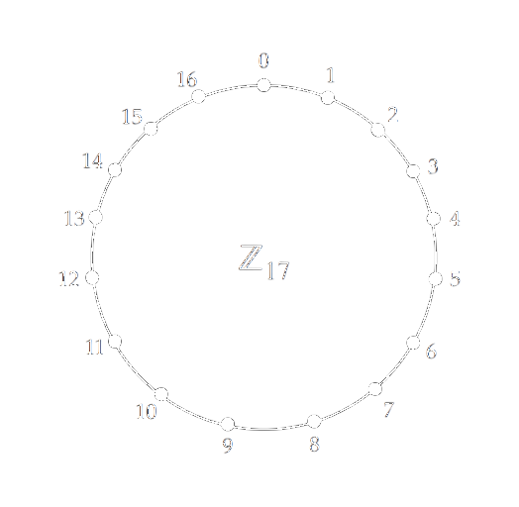
Создание алгоритма
Математическая база
Работа в кольце многочленов $$\frac{Zq[x]}{x^{n} + 1}$$
Применение метода округления для реализации LWR-подхода
Выбор тестовых параметров
Порог округления threshold = 27
Модуль, определяющий область значений коэффициентов q = 128
Параметр округления p = 16
Степень многочлена (количество коэффициентов) n = 16

Slide 13
Ключевые этапы разработки
Генерация ключей
Случайный публичный многочлен a(x) в Z_{q}[x]
Секретный многочлен s(x) из {0, 1}
Вычисление b(x) = Round(a(x) * s(x))
b(x) = Round(a(x) * s(x))
Round(x) = $$\left\lfloor \left.\frac{u_{i}^{`} + offset}{d}\right\rfloor mod p\right.$$

Slide 14
Ключевые этапы разработки
Инкапсуляция ключей
Генерация эфемерного секрета s`(x)
Вычисление u(x) и v(x) с применением округления и функции hint
u(x) – многочлен для формирования шифротекста
v(x) – многочлен, в который включено закодированное сообщение
u(x) = Round(a(x) * s`(x))
v(x) = Round(b(x) * s`(x)) + m_{enc}(x) mod p
m_{enc} – кодированное сообщение

Slide 15
Ключевые этапы разработки
Инкапсуляция ключей
Формирование шифротекста ct = (u, v, hint)
hint[i] = $$\left\{\begin{aligned}1, если b_{i}^{`} mod d ≥ threshold \\ 0, иначе\end{aligned}\right.$$

Slide 16
Ключевые этапы разработки
Декапсуляция ключей
Восстановление секретного s(x) для восстановления w(x)
w(x) – многочлен для восстановления сообщения
w(x) = Round(u(x) * s(x))
Коррекция ошибок
$$w_{i}^{`} = \left\{\begin{aligned}w_{i} + 1, если h_{i} = 1 и w_{i} < p - 1 \\ w_{i} - 1, если h_{i} = 0 и w_{i} > 0 \\ w_{i}, иначе\end{aligned}\right.$$

Slide 17
Ключевые этапы разработки
Декапсуляция ключей
Декодирование сообщения
m` = (u(x) * w`(x)) mod p
$$m_{i}^{`} = \left\{\begin{aligned}1, если (m`)_{i} ≥ \frac{p}{2} \\ 0, иначе\end{aligned}\right.$$

Slide 18
Ключевые этапы разработки
Кодирование сообщения
m_{enc}(x) – кодированное сообщение
$$(m_{enc})_{i} = \left\{\begin{aligned}0, если m_{i} = 0 \\ \frac{p}{2}, если m_{i} = 1\end{aligned}\right.$$

Slide 19

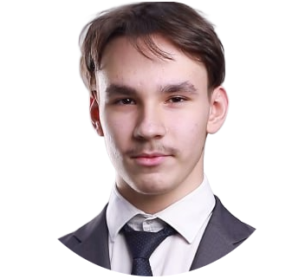
Спасибо за внимание!
github.com/Terexi110/Oxygraphis
Постквантовая криптография — это не будущее, а необходимость уже сегодня. Начните подготовку сейчас, чтобы (перевести деньги на безопасный счёт) оставаться защищёнными завтра.
@Брылёв Альберт

